Slide 1


HONGHEE
내부지원팀
심재환

Slide 2

HONGHEE
목차 Contens
01 부동산 광고
02 부동산외 광고

Slide 3

Part 1,
부동산 광고
네이버 협력사 는 16개의 협력사외 2개협회 총 18개로 이루어져 있으며
홍희 마케팅에서는 매경 , 부동산114 , 부동산써브 , 한경, 부동산 알터,선방,
조이스랜드 판매
1.매경
2.부동산114
3.부동산써브
4.한국경제

Slide 4

HONGHEE
01
매경
네이버 협력사 상품으로 현재 부동산 점유율 1위 상품
특징: 엔플,홈페이지 생성/금액대비 효율적(네이버/매경/리브온 동시노출))
계약기간은 6개월 60건에 231.000원 이며 120건에 352.000원
180건에 473.000원 240건에 605.000원 300건에 726.000원
300건까지 다양하며 쿠폰 소진 시 충전금 으로
결제 한 개수만큼 추가 등록이 가능한 상품입니다
Part 1,
부동산 광고
3월 프로모션으로는 모바일 1,2 무제한 무료 등록가능
타사 사용업소 일반쿠폰 20장 지급

Slide 5

HONGHEE
02
부동산 114
네이버 협력사 상품으로 현재 부동산 점유율 4위 상품
유일하게 네이버에서 매물 클릭했을때 아웃링크되어 업소 정보
광고효과 극대화(네이버/부동산114/네이트/리브온 동시노출)
계약기간 1년 인근 아파트 시세 제공하면 11만원 DC 가능
클래식 기준으로 550,000원 로얄 880.000원 프리미엄 1.650.000
네이버 전송 비용은 건당 1,700원 으로 전송 가능한 상품입니다
3월 프로모션으로는 가입 시 쿠폰 30장 지급

Slide 6
HONGHEE
03
부동산 써브
네이버 협력사 상품으로 현재 부동산 점유율 2위 상품
특징 : 네이버/다방/벼룩시장 동시 노출
계약기간은 6개월 70건에 210,000원 90건에 252.000원
120건에 319.000원 180건에 451.000원 240건에 600.000원
300건에 750.000원
300건까지 다양하며 쿠폰 소진 시 충전금으로 결제 한
개수만큼 추가 등록이 가능한 상품입니다
3월 프로모션으로는 모바일 1,2 50건 지급 , 현장확인 쿠폰 10장 지급

Slide 7
HONGHEE
04
한경
네이버 협력사 상품으로 현재 부동산 점유율 5위 상품
특징 : 네이버 , 한경
계약기간 6개월 55,000원이며 네이버 전송 비용은
건당 1,700원 으로 전송 가능한 상품입니다
3월 프로모션은 없음

Slide 8

Part 2,
부동산 외 광고
홍희 상품

Slide 9

HONGHEE
01
오토블로그 , 상위노출 블로그
오토블로그
네이버 매물광고에 중개물건 등록 시 하루에 무제한으로 포스팅해주는 상품으로써,
자료는 등록된 중개물건을 기반으로 포스팅하여 편의성과 판매 가격도 낮게 책정되어있어
가성비를 갖춘 상품입니다.
*판매정책 *
1년 55만 원이며 100km 이상이면 77만원
제한 없이 등록 가능
상위노출 블로그
고객과 계약된 검색어를 계약기간 동안 노출하는 상품으로써
단기간에 집중적인 홍보가 가능한 효율적인 상품입니다
*판매정책 *
월 단위 계약 1개의 키워드 금액이 각각 다르며 1~5번까지 등록이 가능합니다
Pc 와 모바일은 각각 금액이 부과되며 정확한 키워드 금액은
케이애드 플러스 본사방으로 요청해야 확인 가능

Slide 10
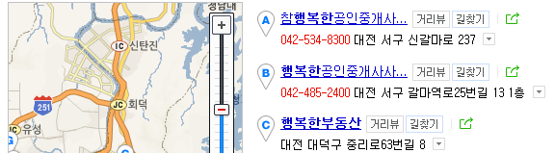
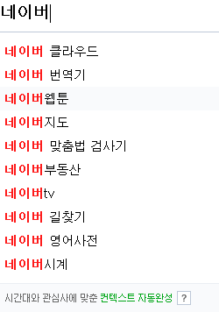
HONGHEE
02
로컬링크, 연관검색어, 자동완성어
3개월 단위 계약 월20만원 1위~3위 까지 등록
작업기간이 길기 떄문에 진입 시부터 달 적용
3개월이 지나도 1~3위 노출이 안되면 전액 환불
로컬링크
월 15만원 3개월 단위
월 15만원 3개월 단위
연관검색어
자동완성어

Slide 11
HONGHEE
03
등록대행
중개업소 대표님이 물건 등록에 많은 시간을 보내지 않고 중개에 전념할 수 있도록 가입하여
사용하고 있는 광고를 홍희 마케팅이 대신 매물 등록해주는 상품
매월 30만 원으로 물건 등록대행 가능하며
(사용하고 있는 모든 매체 등록)
(유튜브 와 블로그 월2회씩 제공)
*3개월 결제 시 오토블로그 무료적용 *

Slide 12

Part 3,
부동산 외 광고
업체 상품

Slide 13
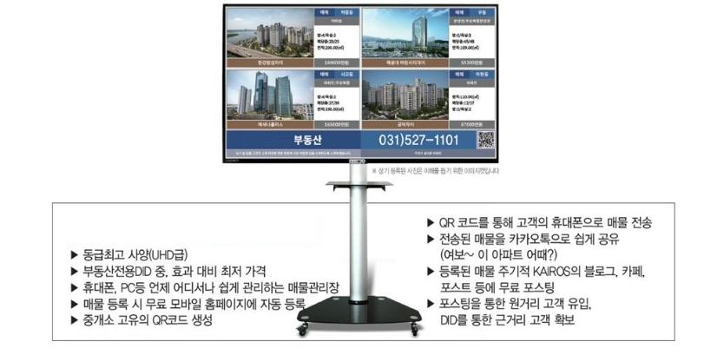
HONGHEE
01
DID 보는 부동산
부동산 DID광고는 TV를 이용하여 매물브리핑 및 종이 POP
대신 TV화면을 통해 홍보하는 방식
업체 상품
기본 43인치 – 3년 계약 시 187만원 / 2년 계약 시 165만원

Slide 14
HONGHEE
02
아파트 실거래
아파트실거래광고는 모바일 어플리케이션 광고로써 공동주택 매도 및 매수 예정자가 아파트실거래 조회시 배너 광고를 노출하여 중개업소를 홍보하는 상품
아파트 실거래 프리미엄 혜택
실거래가 테이블 최상단 연관 매물 노출 , 실거래가/시세 하단에 중개업소 프로필 노출
부동산 빅데이터 홈페이지 제공, 실거래홈페이지 제공, 알람메시지 전송
300세대 ↓ 22만원 , 1000세대 ↓ 33만원 , 2000세대 ↓ 44만원
3000세대 ↓ 55만원, 3000세대 ↑ 77만원 계약기간은 1년 단위

Slide 15
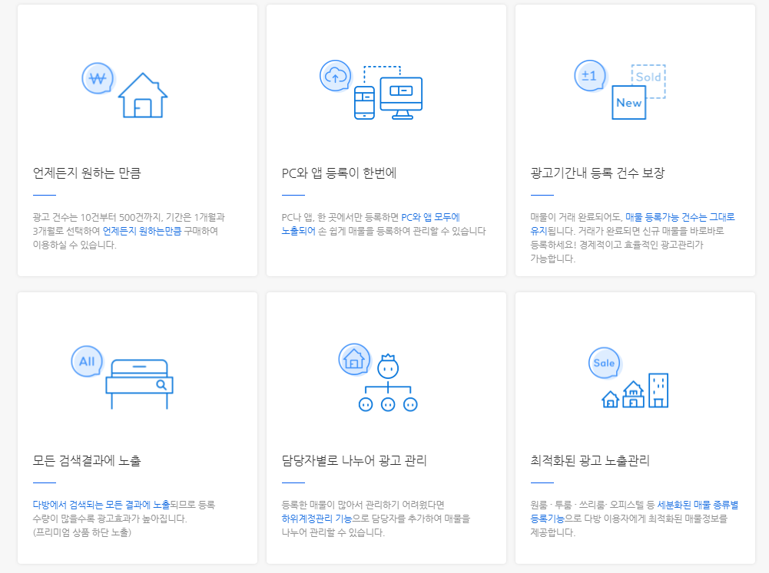
HONGHEE
03
다방
다방은 매체, 온라인, 오프라인 광고를 많이 하는 업체로써 업체 홍보가 잘되고 있는
장점이 있으며, 원 투룸 상품을 기반으로 공동주택까지 광고 영역을 넓히고 있는 상품입니다

Slide 16
HONGHEE
04
방콜
방콜 플랫폼은 원룸부터 쉐어하우스까지 지역별/지하철역/대학교 카테고리 별로 구하고자
하는 정보를 쉽게 확인할 수 있어 젊은 층이 선호하는 핸드폰기반의 어플리케이션 광고입니다.
방콜 서비스 혜택
매물을 등록하면 부동산114에 동시 노출
각종 제휴 사이트에 등록한 매물 동시 노출 서비스 (전송비는 별도)
중개사무소 전용 홈페이지 무료 제공
중개 지원 부동산114 전용 어플 지원
방 구하기 서비스 / 콜매니저 서비스까지 무상지원
월 2만원으로 1년 계약 가능 상품

Slide 17
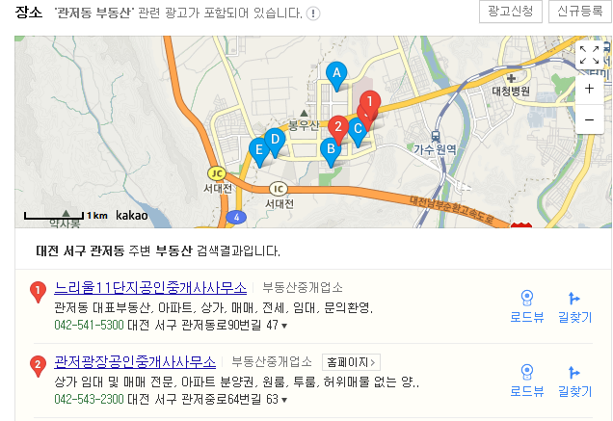
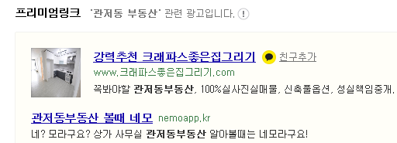
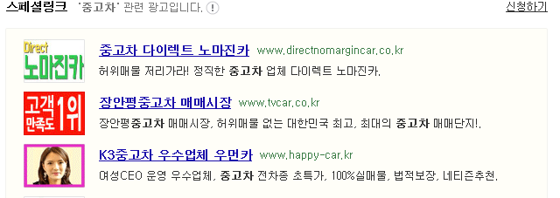
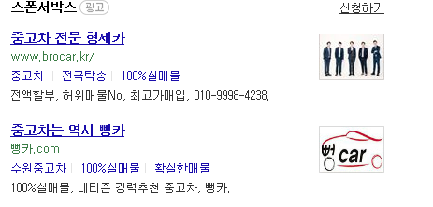
HONGHEE
05
다음
주요 검색네트워크의 최상단인 프리미엄링크
영역에 동시 노출되며, 다양한 컨텐츠 네트워크 영역과 모바일 앱에 노출되어 광고를 클릭한
경우에만 과금되는 cpc 검색광고 상품입니다
프리미엄 링크
로컬링크
월 2억 이상의 장소 검색, 자연스러운
검색 맥락 안에서 PC 와 모바일을 통해 내 사업장을 1~3위까지 위치 노출
검색결과가 이미지와 함께 노출되어 사용자의 주목도가 높은 광고
스페셜
링크
검색결과가 우측 최상단에 이미지와 함께
노출되어 사용자의 주목도가 높은 광고
스폰서
박스

Slide 18


HONGHEE
Thank you

